Slide 1
Çekişmeli Üretici Ağlar
(Generative Adversarial Networks - GANs)
Doç. Dr. Fatih ÖZYURT

Slide 2
GAN’a Giriş
Yapay Zeka teknolojilerinin hızla gelişmesiyle birlikte veri ihtiyacı da artmaktadır.
Veriler, eksik veya etiketsiz olduğunda çalışmaların başarısını olumsuz etkileyebilmektedir. Sağlık alanında verilerin etik izinlerin alınamaması büyük bir sorundur.
Çekişmeli Üretici Ağlar yaklaşımı, veri eksikliği sorununu çözmek için önerilmiştir. GAN’lar, yüksek kaliteli sentetik görüntüler üretebilme yetenekleri nedeniyle büyük ilgi görmektedir.

Slide 3
GAN’a Giriş
GAN’ların başarıları, görsel içerik üretimi, güvenlik sistemleri, tıbbi görüntüleme gibi birçok alanda yenilikçi uygulamaların önünü açmaktadır.
Generative Adversarial Network (GAN), 2014 yılında Ian Goodfellow ve arkadaşları tarafından geliştirilen, derin öğrenme alanında devrim yaratan bir mimaridir. GAN'lar, gerçek verilere benzer yapay veriler üretebilen güçlü generatif modellerdir.

Slide 4
GAN'ın Temel Yapısı
GAN mimarisi iki temel bileşenden oluşur:
Generator (Üretici)
Rastgele gürültüden gerçekçi veriler üretmeyi amaçlar
Genellikle derin bir sinir ağı kullanır
Giriş: Rastgele gürültü vektörü
Çıkış: Sentetik veri (görüntü, ses, metin vb.)
Discriminator (Ayırıcı)
Üretilen verilerin gerçek mi sahte mi olduğunu belirlemeye çalışır
Binary sınıflandırıcı olarak çalışır
Giriş: Gerçek veya üretilmiş veri
Çıkış: Verinin gerçek olma olasılığı [0,1]

Slide 5
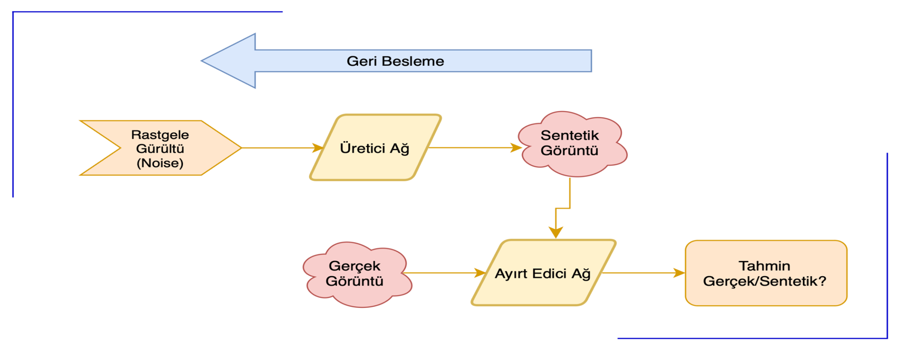

Slide 6
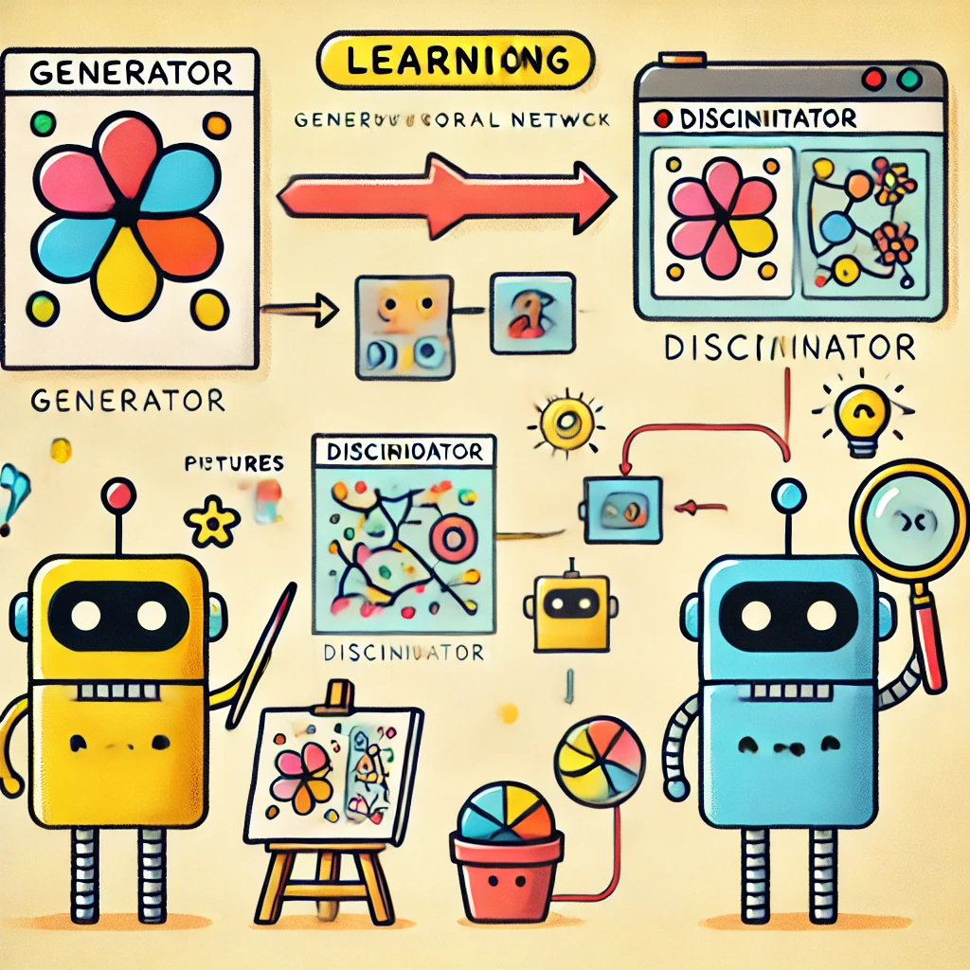
Generative Adversarial Network (GAN), iki temel bileşenden oluşan bir derin öğrenme mimarisidir. Bu bileşenlerden ilki olan Generator (Üretici), rastgele gürültü verilerinden başlayarak gerçekçi görüntüler üretmeye çalışır. Diğer bileşen olan Discriminator (Ayırıcı) ise hem gerçek veri setinden gelen görüntüleri hem de Generator'ın ürettiği sahte görüntüleri değerlendirir ve bunların gerçek mi sahte mi olduğunu belirlemeye çalışır. Bu iki ağ birbiriyle sürekli bir rekabet halinde eğitilir: Generator, Discriminator'ı kandırmaya çalışırken, Discriminator da gerçek ve sahte görüntüleri ayırt etmeye çalışır. Bu rekabetçi eğitim süreci sonunda Generator, gerçek görüntülere çok benzeyen sahte görüntüler üretebilir hale gelir. Bu sistem, adeta bir sahtekâr (Generator) ile dedektif (Discriminator) arasındaki sürekli gelişen bir yarış gibi çalışır.

Slide 7
GAN'ın Çalışma Prensibi
Eğitim Süreci
Generator rastgele gürültüden veri üretir.
Discriminator hem gerçek hem de üretilen verileri değerlendirir.
Generator, Discriminator'ı kandırmaya çalışır.
Discriminator, gerçek ve sahte verileri ayırt etmeye çalışır.

Slide 8
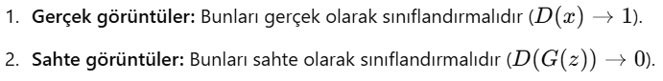
Kayıp Fonksiyonları
GAN'lardaki kayıp (loss) fonksiyonları, sistemin iki ana bileşeninin eğitimini yönlendiren matematiksel formüllerdir. Her iki ağ için ayrı kayıp fonksiyonları kullanılır:
Discriminator Kayıp Fonksiyonu:
L_D = -E[log(D(x))] - E[log(1-D(G(z)))]
Bu formülün açıklaması:
İlk terim -E[log(D(x))]: Gerçek görüntüler (x) için Discriminator'ın çıktısı. Discriminator gerçek görüntülere 1'e yakın değerler vermeli.
İkinci terim -E[log(1-D(G(z)))]: Generator'ın ürettiği sahte görüntüler (G(z)) için Discriminator'ın çıktısı. Discriminator sahte görüntülere 0'a yakın değerler vermeli.
Discriminator bu kaybı minimize etmeye çalışır.

Slide 9
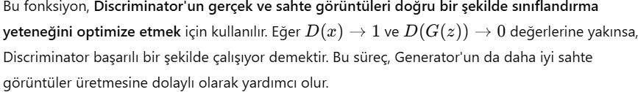
Kayıp Fonksiyonları
Generator Kayıp Fonksiyonu:
L_G = -E[log(D(G(z)))]
Bu formülün açıklaması:
Generator, ürettiği sahte görüntülerin (G(z)) Discriminator tarafından gerçek olarak değerlendirilmesini ister.
Bu nedenle D(G(z)) değerinin 1'e yakın olmasını hedefler.
Generator bu kaybı minimize etmeye çalışır.

Slide 10
Derin Çekişmeli Üretici Ağlar
(DCGAN - Deep Convolutional GAN)
Temel özellikleri:
Generator ve Discriminator'da evrişimli (convolutional) katmanlar kullanır.
Tam bağlı (fully connected) katmanlar yerine evrişimli katmanlar tercih edilir.
Generator'da transposed convolution kullanılır. (deconvolution- küçük boyutlu bir tensörü (örneğin, bir gürültü vektörünü) daha büyük boyutlu bir tensöre dönüştürmek için kullanılır. )
Discriminator'da strided convolution kullanılır. (bir giriş tensöründen özellik çıkarırken, pikseller arasında atlamalar (stride) yaparak boyutları küçültür)
Pooling katmanları yerine strided convolution kullanılır. (Pooling (maksimum veya ortalama havuzlama) yerine kullanıldığı için bilgi kaybını minimuma indirir.)
Batch Normalization hem Generator hem Discriminator'da uygulanır.
Generator'un son katmanı tanh aktivasyonu kullanır. (Tanh aktivasyonu, çıkış değerlerini [−1,1] aralığına sıkıştırır. Görüntü verisi genelde bu aralığa normalize edildiği için uyum sağlar.)
Diğer katmanlarda ReLU ve LeakyReLU aktivasyonları kullanılır.
DCGAN, klasik GAN'lara göre daha kararlı ve başarılı sonuçlar vermesiyle tanınır ve görüntü üretimi için sıkça tercih edilen bir modeldir.

Slide 11
SÜPER ÇÖZÜNÜRLÜKLÜ ÇEKIŞMELI ÜRETICI AĞ
(SUPER – RESOLUTION GENERATIVE ADVERSARIAL NETWORK – SRGAN)
Düşük çözünürlüklü görüntüleri yüksek çözünürlüklü hale dönüştürmek
Üretilen yüksek çözünürlüklü görüntülerin, ayırt edici ağı kandırarak gerçek görüntülerden ayırt edilemez hale gelmesi
Kayıp fonksiyonları
İçerik kaybı (content loss) (MSE (Mean Squared Error))
Algısal kayıp (perceptual loss)

Slide 12
SÜPER ÇÖZÜNÜRLÜKLÜ ÇEKIŞMELI ÜRETICI AĞ
(SUPER – RESOLUTION GENERATIVE ADVERSARIAL NETWORK – SRGAN)
Geleneksel süper çözünürlük yöntemlerine kıyasla daha yüksek kalitede ve daha detaylı görüntüler üretebilme kapasitesine sahiptir.
Klasik GAN modelinden farklı olarak üreteç ağında katmanlar arttırmalı (residualblocks) kullanarak düşük çözünürlüklü görüntüleri daha detaylı ve yüksek çözünürlüklü hale getirmektedir.
Kayıp fonksiyonunda içerik kaybı (content loss) ve algısal kayıp (perceptual loss) kullanarak üretilen görüntülerin görsel kalitesini ve gerçekçiliğini artırırken, klasik GAN modelinde yalnızca ayrımcının (discriminator) çıktısına dayalı bir kayıp fonksiyonu bulunmaktadır.

Slide 13
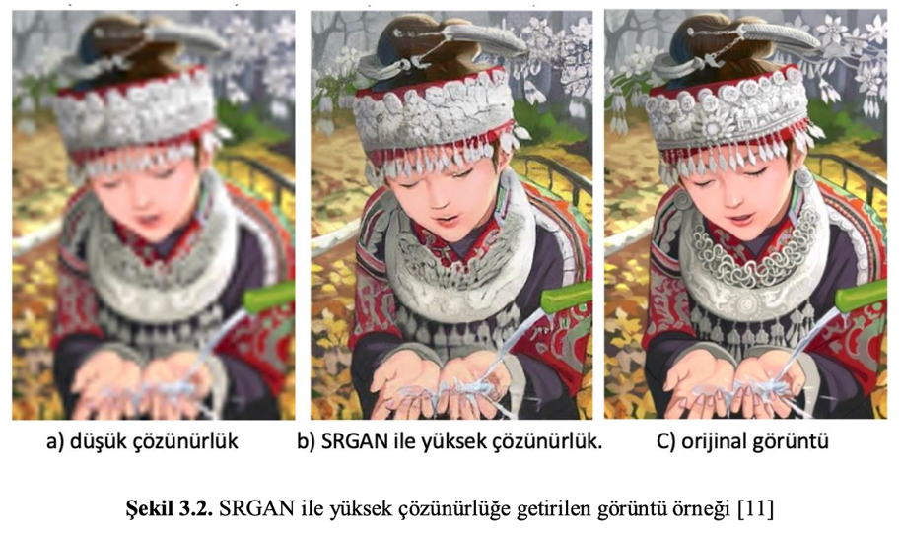

Slide 14
DÖNGÜ TUTARLI ÇEKIŞMELI ÜRETICI AĞ
(CYCLE – CONSISTENT GAN – CYCLEGAN)
İki üreteç (generator) ve iki ayırt edici (discriminator) ağ
Bu ağlar birbirleriyle iki yönlü dönüşümler gerçekleştirerek eğitilmektedir.
Döngü tutarlılığı kaybı (cycle consistency loss) kullanarak, bir görüntünün ileri ve geri dönüşümlerinin orijinal görüntüye mümkün olduğunca yakın olmasını sağlamaktadır.
Etiketlenmiş veriler olmadan iki farklı alan arasındaki görüntü dönüşümlerini öğrenerek, görüntülerin stilini veya türünü değiştirmek için kullanılabilmektedir.

Slide 15
DÖNGÜ TUTARLI ÇEKIŞMELI ÜRETICI AĞ
(CYCLE – CONSISTENT GAN – CYCLEGAN)
CycleGAN, iki üreteç (generator) ve iki ayırt edici (discriminator) ağ kullanarak iki farklı alan arasında çift yönlü dönüşümler gerçekleştirirken, klasik GAN modelinde yalnızca tek bir üreteç ve tek bir ayırt edici ağ bulunmaktadır.
CycleGAN, döngü tutarlılığı kaybı (cycle consistency loss) kullanarak dönüşümlerin her iki yönde de orijinal görüntüye sadık kalmasını sağlarken, klasik GAN modelinde bu tür bir döngü tutarlılığı mekanizması yoktur.

Slide 16
PIX2PIX
Pix2Pix, koşullu çekişmeli üretici ağlar (Conditional Generative Adversarial Networks - cGANs) kullanarak, girdi görüntüsünden hedef görüntüye dönüşüm gerçekleştirir ve bu süreçte hem üreteç (generator) hem de ayırt edici (discriminator) ağları eğitir.
Pix2Pix'in üreteç ağı, U-Net mimarisine dayanır ve bu mimari, düşük çözünürlüklü özellik haritalarını yüksek çözünürlüklü haritalarla birleştirerek daha detaylı ve doğru sonuçlar üretir.
Pix2Pix, L1 kaybı (L1 loss) ve çekişmeli kayıp (adversarial loss) kombinasyonunu kullanarak üretilen görüntülerin hem piksel düzeyinde doğruluğunu hem de görsel gerçekçiliğini optimize eder.

Slide 17
PIX2PIX
Pix2Pix, koşullu GAN (cGAN) olarak çalışır ve belirli bir girdi görüntüsüne dayalı olarak hedef görüntüleri üretmek için üreteç ve ayırt edici ağları eğitirken, klasik GAN modeli rastgele gürültüden görüntü üretir.
Pix2Pix'in üreteç ağı, U-Net mimarisini kullanarak girdi görüntüsündeki düşük çözünürlüklü özellik haritalarını yüksek çözünürlüklü özellik haritalarıyla birleştirirken, klasik GAN modeli genellikle basit bir çok katmanlı konvolüsyonel ağ kullanır.

Slide 18
STYLEGAN
StyleGAN, görüntü üretiminde stil (style) kontrolünü mümkün kılan ve farklı seviyelerde ayrıntıları kontrol edebilen bir adaçık (submodule) kullanarak, üretilen görüntülerin çeşitli özelliklerini (örneğin, genel düzen, renk paleti) değiştirebilme yeteneğine sahiptir.
StyleGAN, geleneksel üreteç ağlarının aksine, bir "ara yüz" (intermediate) latent uzayı kullanarak, daha akıcı ve doğal geçişler sağlayan görüntüler üretir.
StyleGAN, "adaçık normalizasyonu" (adaptive instance normalization, AdaIN) katmanları kullanarak, latent vektörlerin görüntülerin farklı seviyelerdeki stil özelliklerini modüle etmesini sağlar.

Slide 19
STYLEGAN
StyleGAN, geleneksel GAN modellerinden farklı olarak bir ara yüz (intermediate) latentuzay kullanır ve bu uzaydan geçen veriyi adaçık normalizasyonu (adaptive instancenormalization, AdaIN) katmanları ile işleyerek üretilen görüntülerin stil bileşenlerini kontrol eder.
StyleGAN, klasik GAN modelinden farklı olarak, üretilen görüntülerin farklı seviyelerdeki ayrıntılarını kontrol eden stil modülasyonlarını (style modulation) kullanarak daha ayrıntılı ve yüksek kaliteli görüntüler sağlar.

Slide 20
GAN Türleri | Farklar | Avantajlar | Dezavantajlar | Kullanıldığı Veri Türleri
Pix2Pix | Koşullu GAN, görüntüden görüntüye çeviri; U-Net mimarisikullanır. | Yüksek kaliteli görüntü dönüşümü sağlar. | Etiketlenmiş veri gerektirir; eğitim için büyük veri setleri gerekir. | Eskiz-fotoğraf dönüşümleri Kenar haritası-fotoğraf dönüşümleri Siyah beyaz-renkli görüntü dönüşümleri Uydu görüntüsü-harita dönüşümleri Gündüz-gece görüntü dönüşümleri
CycleGAN | Koşulsuz GAN, eşlenmemiş veri setleri üzerinde çalışır; ileriye ve geri dönüşüm ağları kullanır. | Eşlenmemiş veri setleri ile çalışabilir, bu da veri toplama sürecini kolaylaştırır. | Eğitim süreci daha karmaşıktır. | Sanatsal stil transferi (Van Gogh, Monet tarzı) Mevsim dönüşümleri (yaz-kış) At-zebra gibi tür dönüşümleri Foto-resim dönüşümleri Yaşlandırma/gençleştirme efektleri Makyaj transferi
StyleGAN | Stil tabanlı üretici süreç kullanır; stil vektörü ve AdaIN içerir. | Yüksek kaliteli ve kontrol edilebilir görüntüler üretir; detay ve varyasyon kontrolü sağlar. | Hesaplama maliyeti yüksektir; eğitim süreci uzun sürer. | Yüksek çözünürlüklü insan yüzü üretimi Moda ve kıyafet tasarımı Araba, iç mekan tasarımları Sanat eseri üretimi Hayvan görüntüleri Karakter tasarımı
SRGAN | Süper çözünürlük için optimize edilmiş GAN, artık bloklar ve piksel shuffle kullanır. | Düşük çözünürlüklü görüntüleri yüksek çözünürlüklü hale getirir; detayları artırarak tıbbi görüntülerin tanı doğruluğunu iyileştirir. | Hesaplama maliyeti yüksektir; bazı durumlarda görsel artefaklar oluşabilir. | Düşük çözünürlüklü fotoğrafları yükseltme Medikal görüntüleme (MRI, X-Ray) Uydu görüntüleri Eski fotoğrafları iyileştirme Video kalitesini artırma Dokümantasyon görüntülerini iyileştirme
DCGAN | Evrişimli sinir ağları (CNN) kullanır; pooling yerine strided convolution, batch normalization ve özel aktivasyon fonksiyonları (ReLU, tanh) içerir. | Daha kararlı eğitim süreci sağlar; yüksek kaliteli ve gerçekçi görüntüler üretir; eğitim süreci daha hızlıdır. | Eğitim için yüksek hesaplama gücü gerektirir; karmaşık mimarisi nedeniyle parametre ayarı zordur. | Yüz fotoğrafları, doğal görüntüler, sanatsal resimler, ürün görselleri ve her türlü 2D görüntü verisi

Slide 21
Kullanıldığı Alanlar
Çeşitli Dönüşüm İşlemleri
Metinden görüntü oluşturma
Çizimden fotoğraf üretme
Ses ve müzik sentezi
Tasarım ve Yaratıcı Uygulamalar
Moda ve ürün tasarımı
Oyun karakteri ve doku üretimi
Sanatsal içerik oluşturma
Bilimsel ve Endüstriyel Uygulamalar
Molekül tasarımı
Astronomi simülasyonları
Veri gizliliği ve güvenlik
Görüntü Üretimi ve İşleme
Gerçekçi yüz, nesne ve sanat eseri üretimi
Görüntü kalitesini artırma ve onarma
Stil transferi ve yaşlandırma/gençleştirme
Veri Artırma
Tıbbi görüntüler için sentetik veri üretimi
Eğitim veri setlerini genişletme
Simülasyon verileri oluşturma

Slide 22
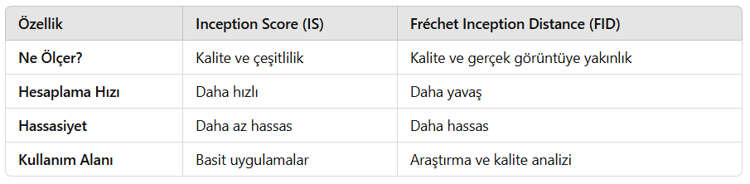
Değerlendirme Metrikleri
Inception Score (IS)
Üretilen görüntülerin kalitesi
Çeşitlilik ölçümü
Fréchet Inception Distance (FID)
Gerçek ve üretilen verilerin dağılım farkı
Daha hassas kalite ölçümü
*Inception v3

Slide 23
Kod Örneği
import torch.nn as nn
class Generator(nn.Module):
def __init__(self, latent_dim):
super(Generator, self).__init__()
self.model = nn.Sequential(
nn.Linear(latent_dim, 128),
nn.ReLU(),
nn.Linear(128, 256),
nn.ReLU(),
nn.Linear(256, 784),
nn.Tanh()
)
def forward(self, z):
return self.model(z)
class Discriminator(nn.Module):
def __init__(self):
super(Discriminator, self).__init__()
self.model = nn.Sequential(
nn.Linear(784, 256),
nn.ReLU(),
nn.Linear(256, 128),
nn.ReLU(),
nn.Linear(128, 1),
nn.Sigmoid()
)
def forward(self, x):
return self.model(x)

